Slide 1

Scrum Master

Slide 2
Presentación
CLAUDIA PATRICIA MORENO PEÑARANDA
Tecnico Profesional en Distribucion Comercial SENA
Ingeniero de Sistema (Universidad Francisco de Paula Santander)
Especialista en Gerencia de Proyectos (Universidad EAFIT)
Certificación en Scrum Master (Scrum Agile Institute)

Slide 3

Convocatoria Mintic –Icetex
Fomentar la formación de capital humano especializado en el uso de Tecnologías de la Información (en adelante TI), el fortalecimiento de la industria TI y en consecuencia el desarrollo de la competitividad, la investigación, la innovación y la proyección internacional de un sector con grandes potencialidades y expectativas de crecimiento y desarrollo local, nacional e internacional.

Slide 4

FITI
Esta iniciativa del Plan Vive Digital, busca fortalecer la industria de TI nacional, aumentando su competitividad, como sector de talla mundial del Pais.

Slide 5
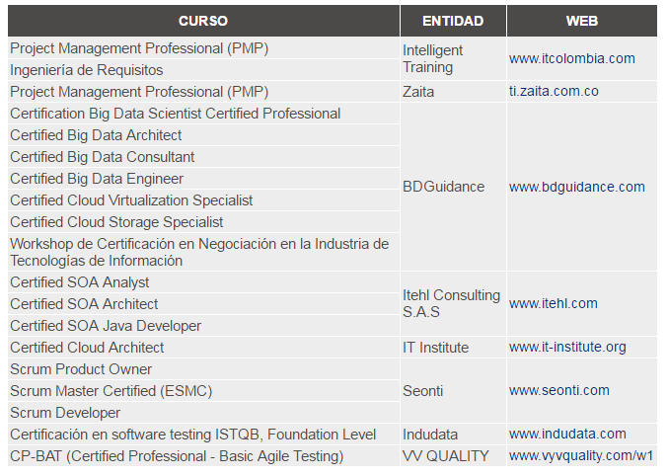

Slide 6
AGENDA
Valores y Principios Ágiles
Ejercicio práctico
Métodos ágiles
Qué es Scrum
Roles Scrum
Artefactos y eventos Scrum
Conclusiones

Slide 7
Certeza y Acuerdo
Bajo Acuerdo
Mejores Practicas
Buenas Practicas
Practicas Emergentes
Practicas Novedosas
ANARQUÍA
COMPLEJO
COMPLICADO
Alto Acuerdo
SIMPLE
Alta Certeza
Baja Certeza
Notes:
La complejidad y riesgo de un proyecto dependen del grado de certeza y acuerdo que tenga el proyecto (con respecto a los requerimientos del proyecto)
Un proyecto con alto grado de certeza y donde existe un alto grado de acuerdo con respecto a los requerimientos es un proyecto simple
No existen soluciones “correctas” o “equivocadas” sino soluciones mal aplicadas al tipo de producto a desarrollar, se debe buscar la solución adecuada de acuerdo al tipo de proyecto.
Las metodologías agiles son una excelente solución para muchas situaciones, no para todas las situaciones.
Las metodologías agiles están particularmente bien diseñadas para dominios complejos, en donde la habilidad para explorar, inspeccionar y adaptarse es critica.
Las metodologías agiles también pueden ser usadas para dominios simples, puede no ser la mejor alternativa.

Slide 8
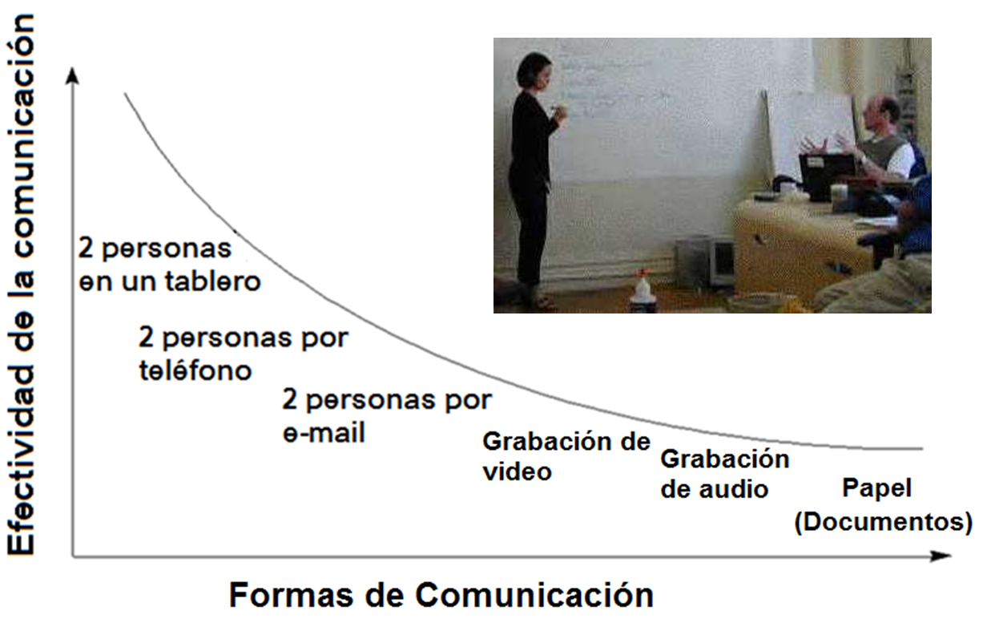
Efectividad de la Comunicación
Notes:
La forma de comunicación mas efectiva es conversación directa usando un tablero como apoyo, la menos efectiva por medio de documentos en papel
Como es mas efectiva la comunicación de forma directa, las metodologías agiles buscan la comunicación directa, todo el equipo trabajando en el mismo ambiente de trabajo, disponibilidad permanente de quién define los requerimientos

Slide 9


El Manifesto Ágil – una declaración de valores
Individuos e interacciones
Procesos y herramientas
sobre
Software que funciona
Documentación exhaustiva
sobre
Colaboración con el cliente
Negociación de contratos
sobre
Responder ante el cambio
Seguimiento de un plan
sobre
Fuente: www.agilemanifesto.org

Slide 10

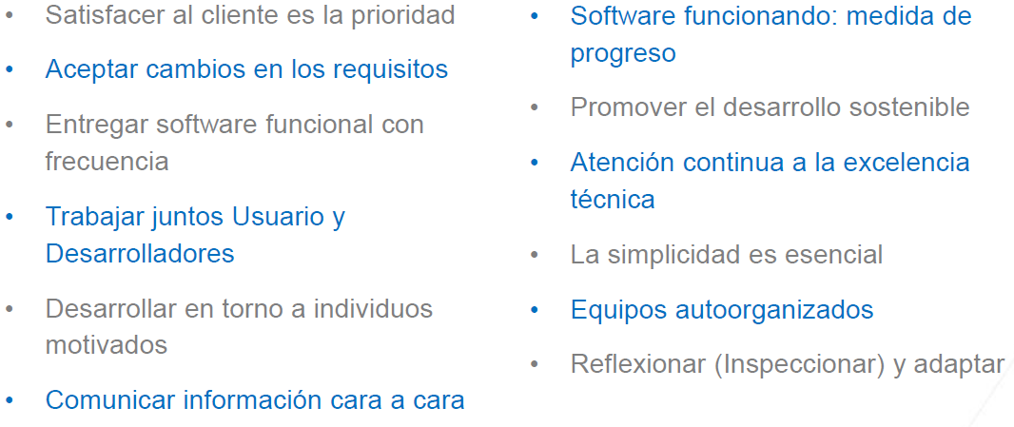

Slide 11
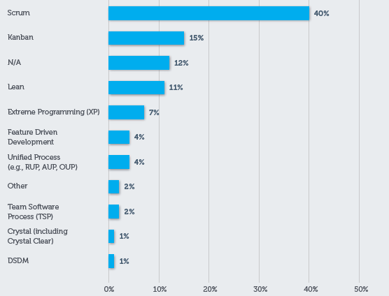
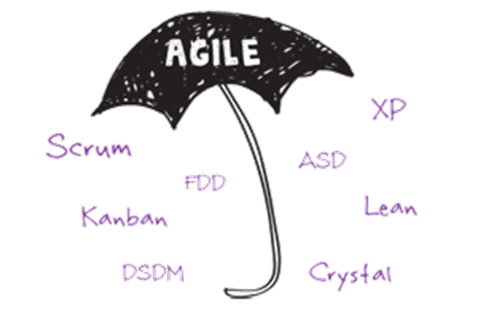
Notes:
El desarrollo ágil no es una metodología en sí mismo.Es un término incluyente que describe varias metodologías ágiles. En la firma del Manifiesto Ágil (Agile Manifesto) de 2001, estas metodologías incluían el Scrum, XP, Crystal, FDD y DSDM. Desde entonces, también han emergido las prácticas eficientes como una valiosa metodología ágil y, por tanto, se han incluido bajo el paraguas del desarrollo ágil.
Cada metodología ágil tiene un enfoque ligeramente diferente para implementar los valores básicos del Manifiesto Ágil (Agile Manifesto), exactamente igual que muchos lenguajes de computación manifiestan las características principales de la programación orientada a objetos de maneras diferentes

Slide 12

Quienes usan Metodologias Agiles
Notes:
El desarrollo ágil no es una metodología en sí mismo.Es un término incluyente que describe varias metodologías ágiles. En la firma del Manifiesto Ágil (Agile Manifesto) de 2001, estas metodologías incluían el Scrum, XP, Crystal, FDD y DSDM. Desde entonces, también han emergido las prácticas eficientes como una valiosa metodología ágil y, por tanto, se han incluido bajo el paraguas del desarrollo ágil.
Cada metodología ágil tiene un enfoque ligeramente diferente para implementar los valores básicos del Manifiesto Ágil (Agile Manifesto), exactamente igual que muchos lenguajes de computación manifiestan las características principales de la programación orientada a objetos de maneras diferentes

Slide 13
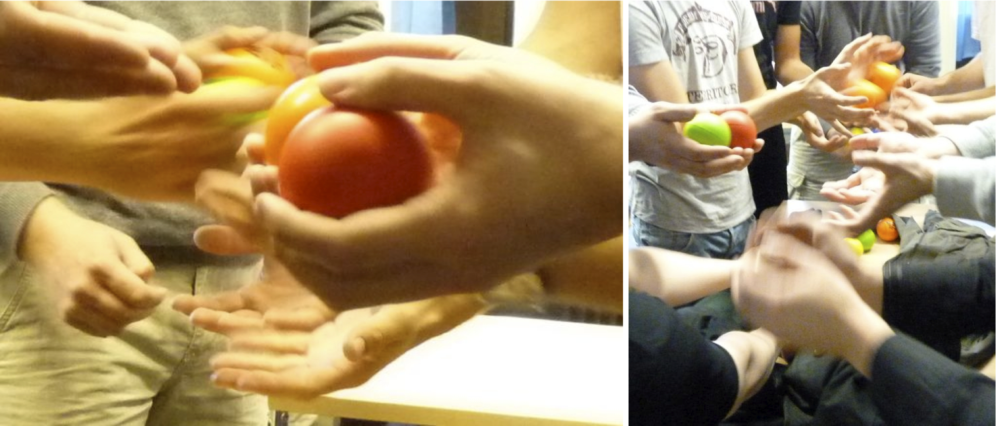
EJERCICIO PRACTICO
El juego Ball Point 1ra Fase

Slide 14
EJERCICIO PRACTICO
El juego de la pelota:
Definir la Duración
Definir la velocidad
Iteracion | Estimado (#Bolas) | Bolas Reales | Observaciones
1
2
3
4

Slide 15
El juego del Ball Point 2da Fase
Politicas del Juego
– Todos tienen que tocar la pelota, y tienen que hacerlo solo una vez. – No pueden pasar la pelota ni a la derecha, ni a la izquierda. – La pelota no puede tocar el piso, ni ser apoyada sobre ningún lugar (ni mesas, ni sillas, ni estantes, etc.) Si en el medio del proceso no se cumple alguna de las reglas, el proceso comienza de nuevo, desde la persona que recibió la pelota del cliente.
2 minutos para organizar el proceso
Notes:
El ejercicio práctico sugerido es el Ball Point Game https://borisgloger.com/wp-content/uploads/2011/08/Ball_Point_Game.pdf?0190af
Sin embargo se podría hacer otra dinámica que tenga como objetivo el aprendizaje de valores o prácticas ágiles.

Slide 16
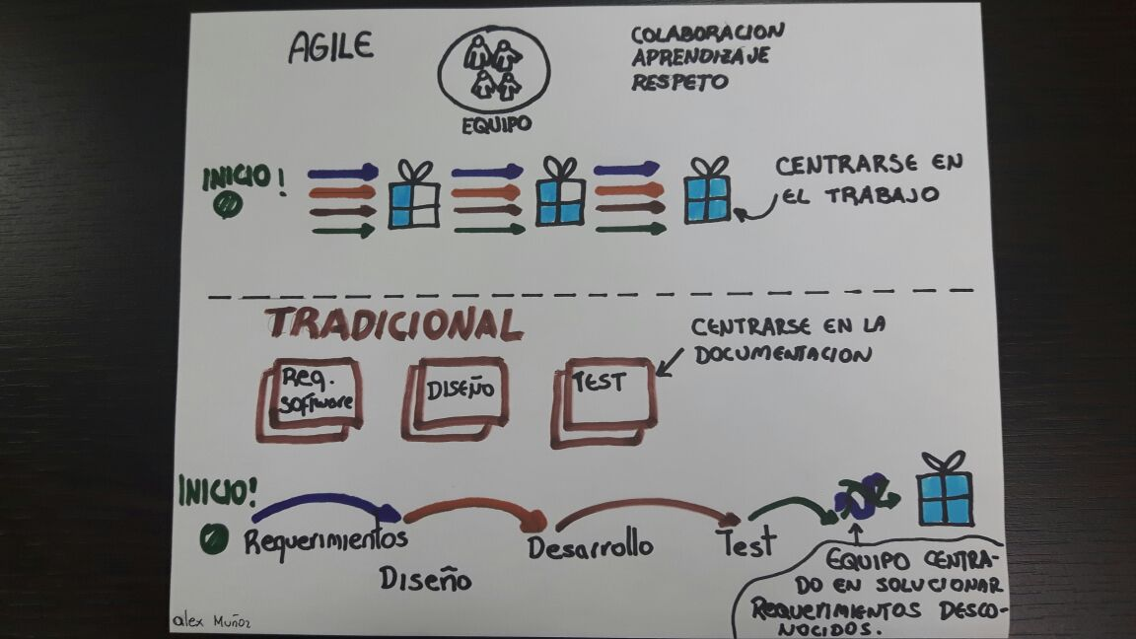
Entrega de Valor / Proyectos Agiles vs Proyectos Tradicionales
Notes:
En proyectos tradicionales el cliente (usuario) obtiene verdadero valor al final del proyecto, cuando recibe el completo.
En proyectos agiles el cliente va obteniendo valor continuamente al ir recibiendo de forma continua incrementos del producto, sin tener que esperar al final del proyecto, de esta manera el cliente puede empezar antes a recuperar su inversión comenzando a utilizar un producto al que sólo le faltan características poco relevantes y puede sacar al mercado un producto antes que su competidor, puede ir adaptándolo mejor a las necesidades de los clientes y hacer frente a urgencias o nuevas peticiones.
Ley de Pareto : el 20% del esfuerzo proporciona el 80% del valor
Con este enfoque el cliente puede dirigir sistemáticamente en cada iteración los resultados que se van obteniendo.

Slide 17
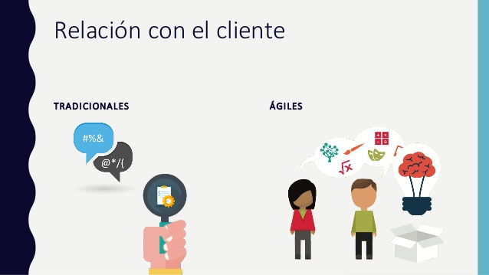
Relacion con el Cliente

Slide 18
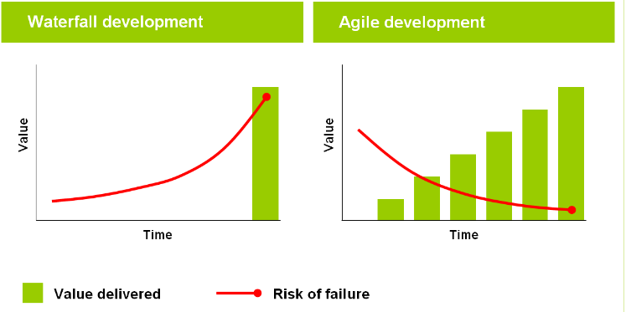
Entrega de Valor
Metodologias Tradicionales /Agil

Slide 19
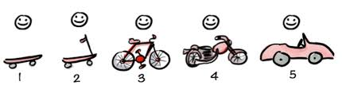
Entrega de Valor

Slide 20
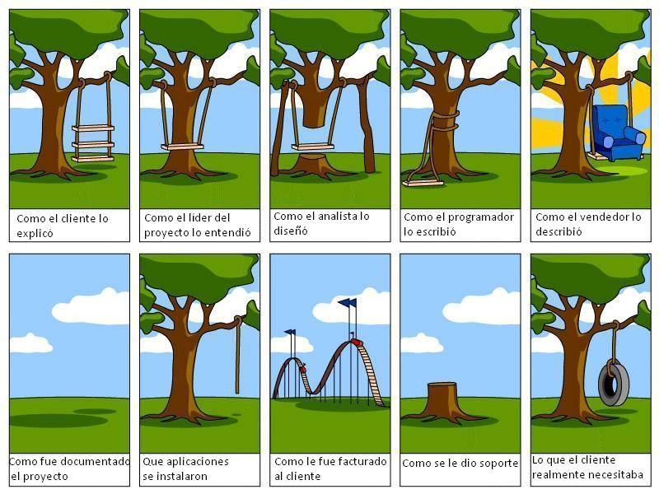

Slide 21
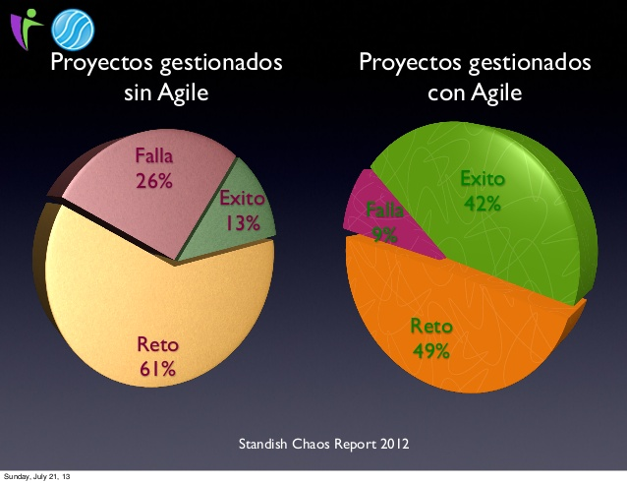
Éxito de Proyectos Agiles

Slide 22

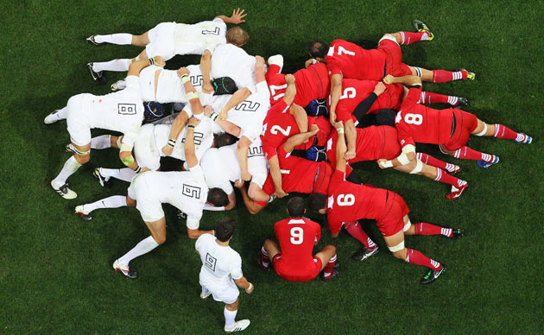
Scrum o melé en el juego de rugby es una formación fija cuya función es disputar la pelota y volver a ponerla en juego, luego de una falta menor. Según el reglamento en español de la IRB se denomina scrum,

Slide 23
Este modelo fue identificado y definido por Ikujiro Nonaka e Hirotaka Takeuchi a principios de los 80, al analizar cómo desarrollaban los nuevos productos las principales empresas de manufactura tecnológica: Fuji-Xerox, Canon, Honda, NEC, Epson, Brother, 3M y Hewlett-Packard (Nonaka & Takeuchi, The New New Product Development Game, 1986).

Slide 24
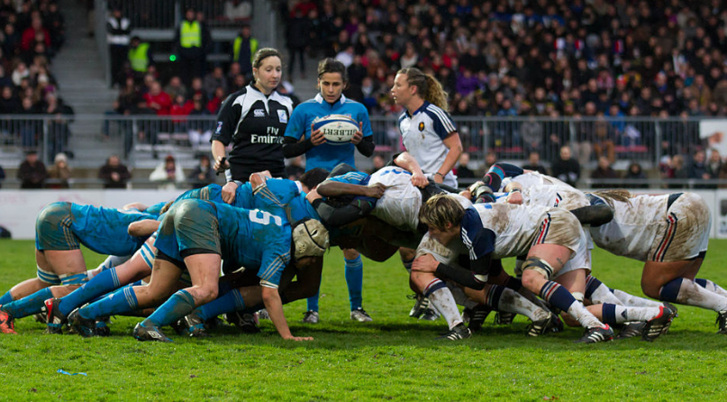
En su estudio, Nonaka y Takeuchi compararon la nueva forma de trabajo en equipo, con el avance en formación de melé (scrum en inglés) de los jugadores de Rugby, a raíz de lo cual quedó acuñado el término “scrum” para referirse a ella
Notes:
El nombre "scrum“ sale de un de las formaciones más reconocibles del rugby, es una puja frente a frente, de un grupo de cada equipo, que se presentan agachados y agarrados, para comenzar a empujar con el fin de obtener el balón que ha sido lanzado en medio de ellos y sin tocarlo con la mano. El equipo trata de ganar distancia como una unidad.

Slide 25
“Un marco de trabajo en el que las personas pueden hacer frente a problemas complejos adaptables, mientras que de manera productiva y creativa entregan productos del mayor valor posible. Scrum es:
Ligero
Fácil de Entender
Difícil de dominar”

Slide 26
“Scrum es un marco de trabajo basado en un conjunto de valores, principios y prácticas que suministran los fundamentos para que cada organización le agregue su implementación única”
Kenneth Rubin, Essential Scrum

Slide 27
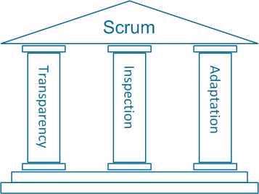
Pilares de SCRUM
La transparencia implica dar visibilidad a todo lo que está pasando,
La inspección Revisión frecuente de los Artefactos y del progreso para identificar y corregir las variaciones no deseadas.
La adaptación implica hacer los ajustes en los procesos y artefactos para minimizar la desviación.
Notes:
Scrum se basa en la teoría de control de procesos empíricos o empirismo. El empirismo afirma que el conocimiento viene de la experiencia y la toma de decisiones sobre la base de lo que se conoce.
Tres pilares sostienen cada aplicación de control de proceso empírico: la transparencia, la inspección, y la adaptación.
Transparencia: Aspectos importantes del proceso deben ser visibles a los responsables de los resultados.
Inspección: Los usuarios de Scrum deben inspeccionar con frecuencia los artefactos de Scrum y el progreso hacia la meta para detectar variaciones indeseables.
Adaptación: Si un inspector determina que uno o más aspectos de un proceso se desvían fuera de los límites aceptables, y que el producto resultante será inaceptable, el proceso o el material que está siendo procesado deben ser ajustados.

Slide 28
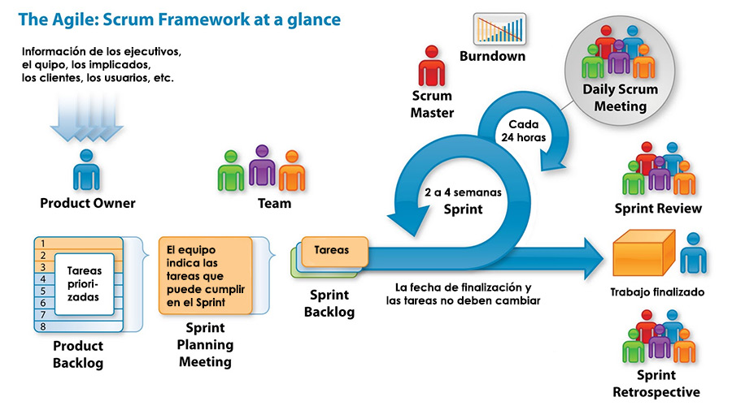
Ciclo de Scrum

Slide 29
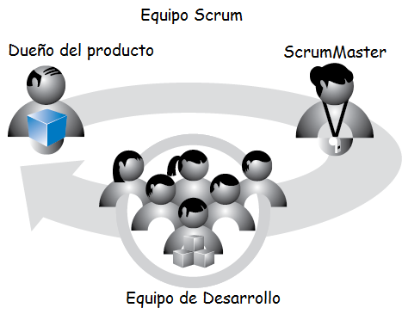
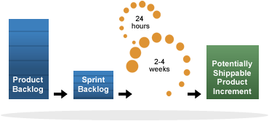
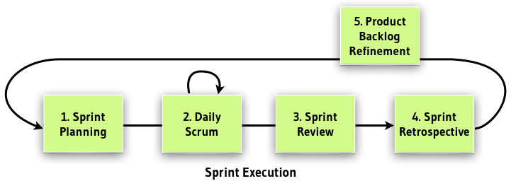
Prácticas de Scrum
Roles
Artefactos
Actividades

Slide 30
Roles Scrum

Slide 31
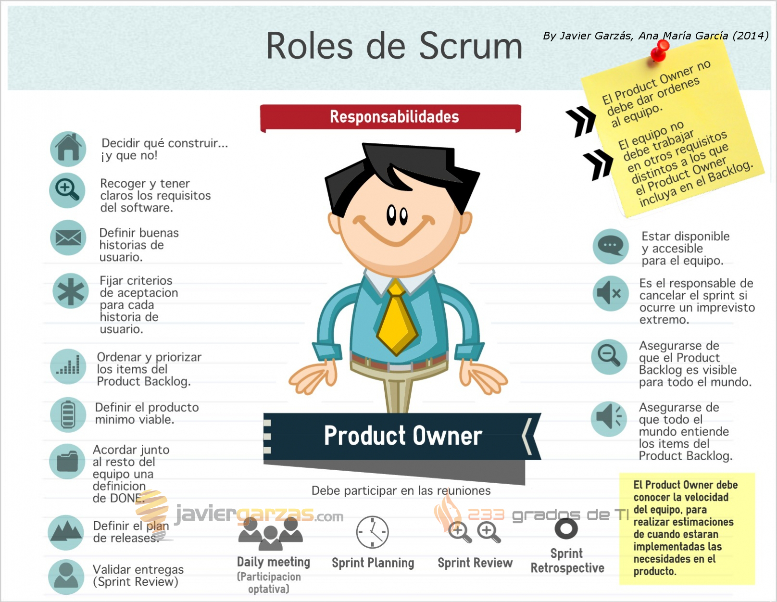

Slide 32
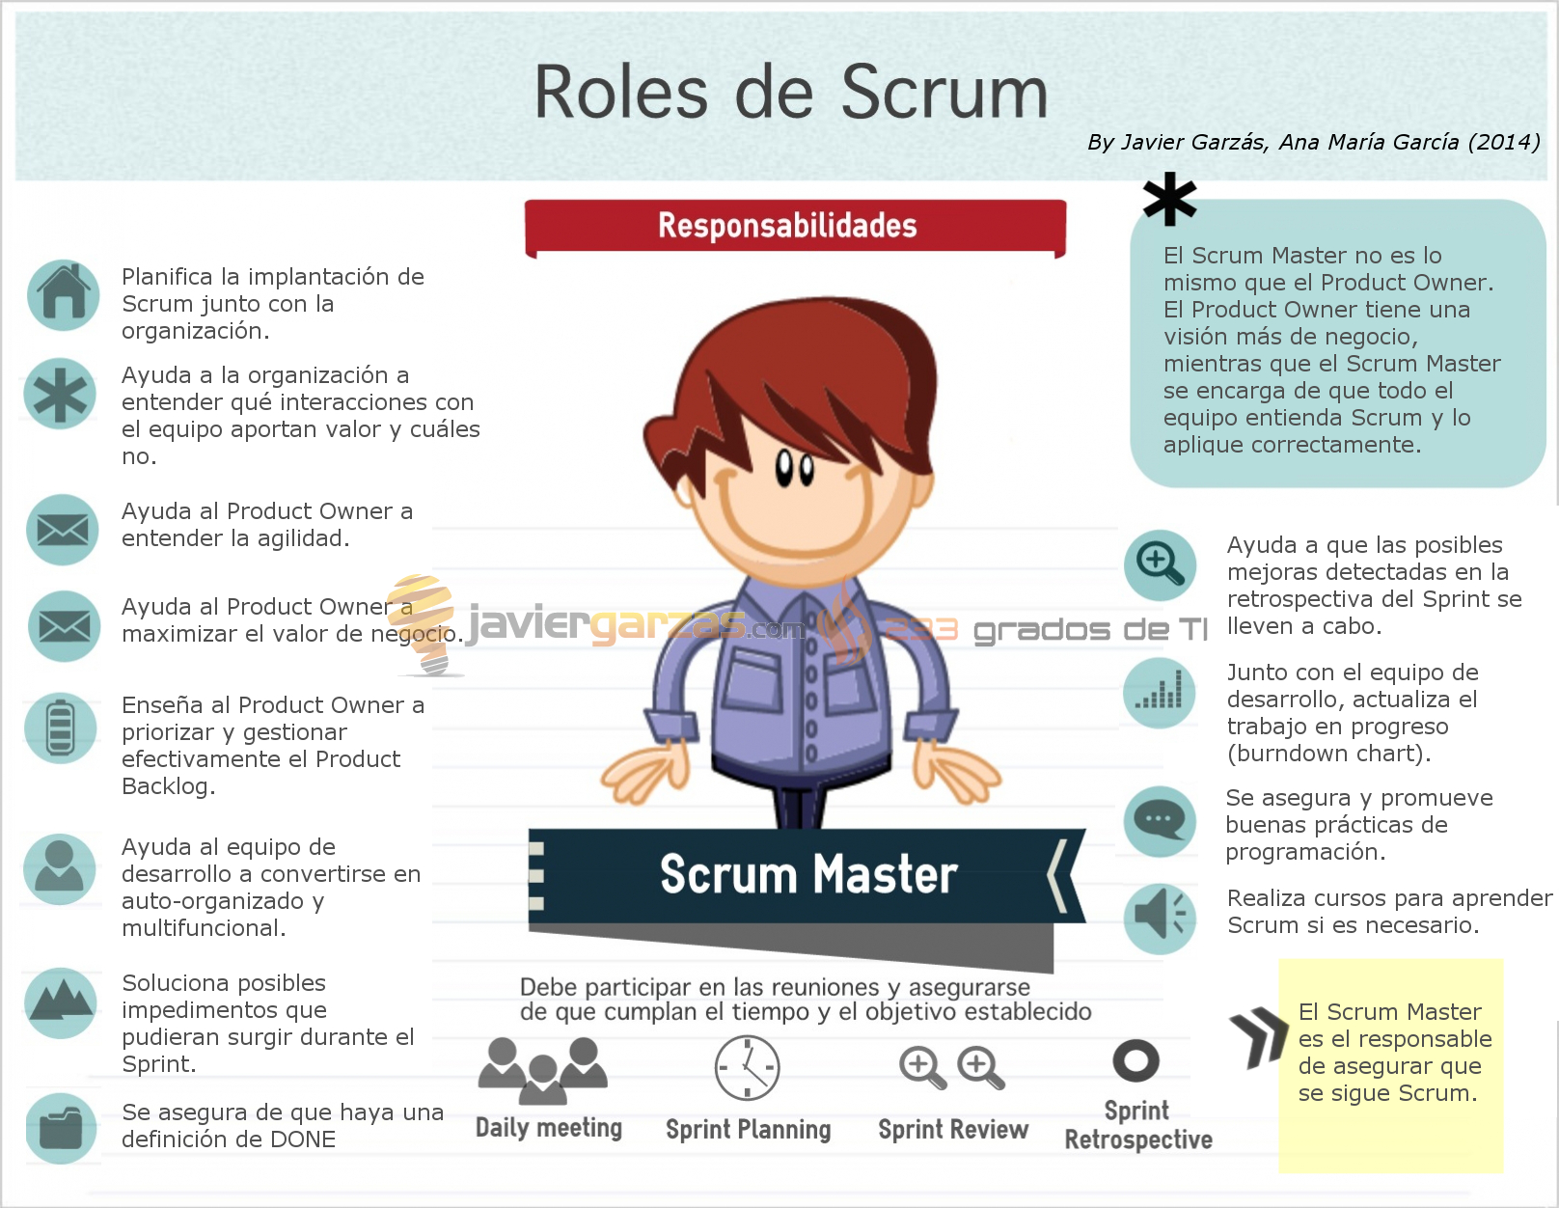

Slide 33


Responsables por determinar cómo entregar el producto solicitado por el Product Owner
Se auto organiza para determinar la mejor forma de cumplir con las metas definidas por el Product Owner
Multifuncionales (Todos hacen de todo)
Tamaño típico puede ser entre 3 y 9
Los miembros del equipo deben tener todas las habilidades para crear un producto funcional de alta calidad (equipo multifuncional)
Comunicación Constante y Transparente.
Enfocados y Comprometidos.

Slide 34
El Scrum Master al servicio del Product Owner
Buscar técnicas que le permitan gestionar el Product Backlog de forma efectiva.
Ayudar al equipo a entender la necesidad de contar con elementos del Product Backlog claramente definidos.
Ser capaz de planificar el desarrollo completo de un producto en base a la estimación del total de sus funcionalidades y a la velocidad de desarrollo del equipo.
Asegurarse de que el Product Owner sabe cómo organizar el Product Backlog para maximizar su valor.
Entender y practicar el agilismo, es decir, iteración, transparencia, inspección y adaptación.

Slide 35
El Scrum Master al servicio del Equipo de Desarrollo
Practicar y entender la auto-organización y la multi-disciplinaridad.
Crear productos de alto valor.
Eliminar impedimentos que puedan dificultar el progreso del equipo.
Facilitar los eventos de Scrum según sean requeridos.
Enseñar Scrum en entornos en los que éste no esté completamente adoptado y comprendido.

Slide 36
El Scrum Master al servicio de la organización
Además de a los miembros del equipo de Scrum, el Scrum Master debe fomentar los valores y potenciar los eventos y artefactos de Scrum en el seno completo de la organización mediante:
Liderar y asesorar a la organización en su adopción de Scrum.
Planificar la implementación de Scrum dentro de la organización, es decir, escoger proyectos pilotos de bajo riesgo con los que empezar a hacer Scrum para introducir la mentalidad en el seno de la misma.
Ayudar a los empleados e implicados a entender Scrum y el desarrollo de proyectos de forma empírica.
Favorecer el cambio que aumente la productividad de los equipos Scrum.
Trabajar con otros Scrum Master para mejorar la efectividad de la aplicación de Scrum en la compañía.

Slide 37
Actividades Scrum
Notes:
El Scrum Master se asegura de que el equipo de desarrollo mantenga la reunión, pero es responsabilidad del equipo dirigir la reunión.
El Scrum Master alecciona al equipo en la correcta realización del Daily Scrum, como parte de su aleccionamiento podría participar en alguna de las reuniones.

Slide 38
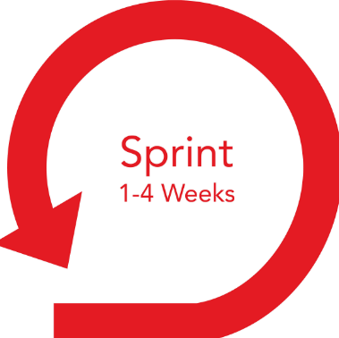

Sprint
Es el corazón de Scrum
Tienen una duración de 1 a 4 semanas
La duración de todos los Sprint debe ser consistente
Cada Sprint inicia inmediatamente después del Sprint previo
No se realizan cambios que pueden afectar la duración del Sprint
El alcance puede ser clarificado y renegociado con el dueño del producto.
Al final del Sprint se debe tener un entregable que le aporte una funcionalidad al cliente.(Incremento)
Notes:
El Scrum Master se asegura de que el equipo de desarrollo mantenga la reunión, pero es responsabilidad del equipo dirigir la reunión.
El Scrum Master alecciona al equipo en la correcta realización del Daily Scrum, como parte de su aleccionamiento podría participar en alguna de las reuniones.

Slide 39
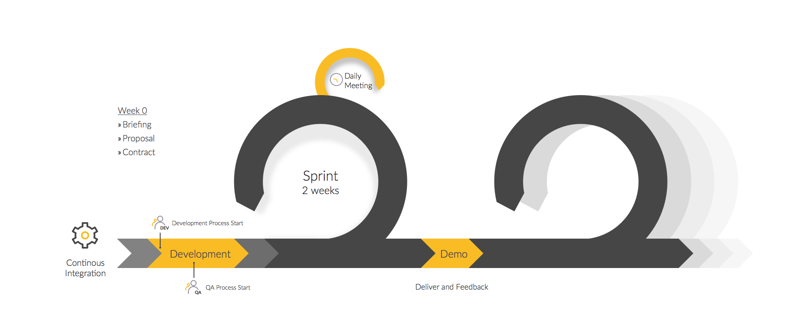
Sprint
Notes:
El Scrum Master se asegura de que el equipo de desarrollo mantenga la reunión, pero es responsabilidad del equipo dirigir la reunión.
El Scrum Master alecciona al equipo en la correcta realización del Daily Scrum, como parte de su aleccionamiento podría participar en alguna de las reuniones.

Slide 40

Planificación del Sprint
Es la planificación de las tareas a realizar en la iteración. Se divide en dos partes:
Tema Uno: Que puede ser entregado en el primer Sprint
Tema Dos: como se Conseguirá completar el trabajo seleccionado.
La Duración de la planificación es de 8h para Sprint de 1 mes.
Notes:
El Scrum Master se asegura de que el equipo de desarrollo mantenga la reunión, pero es responsabilidad del equipo dirigir la reunión.
El Scrum Master alecciona al equipo en la correcta realización del Daily Scrum, como parte de su aleccionamiento podría participar en alguna de las reuniones.

Slide 41
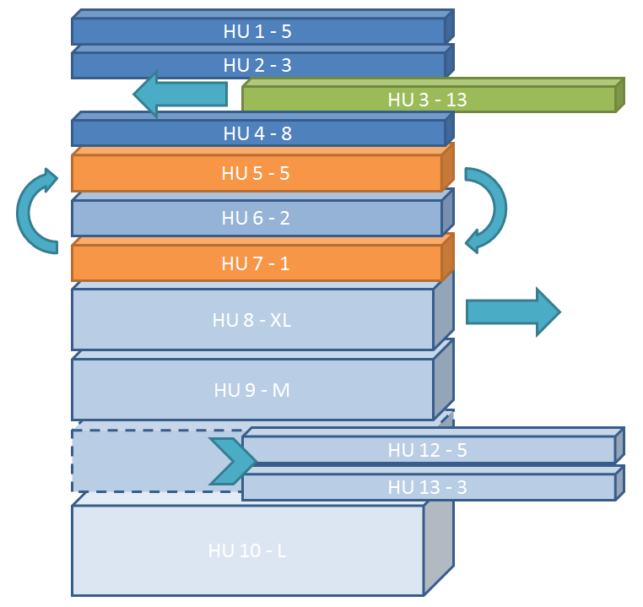
Planificacion del Sprint
Tema Uno: Que puede ser entregado en el primer Sprint (Tiempo max 4 H)
El cliente presenta al equipo la lista de requisitos priorizada del producto.
El equipo examina la lista y hace preguntas para aclarar inquietudes.
Se selecciona los objetivos/requisitos más prioritarios que se compromete a completar y que generen un entregable funcional.
Para esta reunión se requiere lo siguiente:
La lista del producto
El ultimo incremento entregado al cliente
Velocidad del equipo
Se define el objetivo del Sprint
Notes:
El Scrum Master se asegura de que el equipo de desarrollo mantenga la reunión, pero es responsabilidad del equipo dirigir la reunión.
El Scrum Master alecciona al equipo en la correcta realización del Daily Scrum, como parte de su aleccionamiento podría participar en alguna de las reuniones.

Slide 42
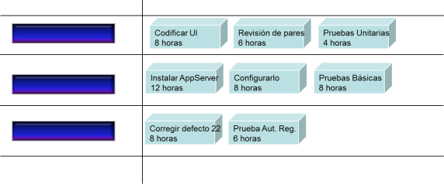
Planificacion del Sprint
Tema Dos: como se Conseguirá completar el trabajo seleccionado. (Tiempo max 4 H)
El equipo planifica la iteración
elabora la táctica que le permitirá conseguir el mejor resultado posible con el mínimo esfuerzo.
Esta actividad la realiza el equipo de desarrollo dado que ha adquirido un compromiso.
Define las tareas necesarias para poder completar cada objetivo/requisito, creando la lista de tareas de la iteración
Realiza una estimación conjunta del esfuerzo necesario para realizar cada tarea.
Cada miembro del equipo se autoasigna a las tareas que puede realizar
Notes:
El Scrum Master se asegura de que el equipo de desarrollo mantenga la reunión, pero es responsabilidad del equipo dirigir la reunión.
El Scrum Master alecciona al equipo en la correcta realización del Daily Scrum, como parte de su aleccionamiento podría participar en alguna de las reuniones.

Slide 43
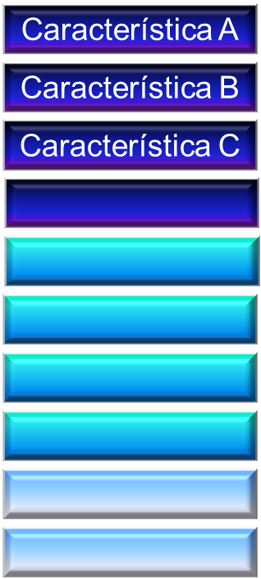



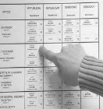
Planeación del Sprint
Planeación del Sprint
Sprint Backlog
Qué hacer
Cómo hacerlo
Notes:
Las tareas se definen de tal forma que sean menores a 8 horas

Slide 44
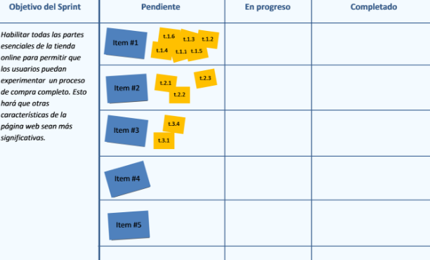
Ejemplo Resultado planificacion
Notes:
El Scrum Master se asegura de que el equipo de desarrollo mantenga la reunión, pero es responsabilidad del equipo dirigir la reunión.
El Scrum Master alecciona al equipo en la correcta realización del Daily Scrum, como parte de su aleccionamiento podría participar en alguna de las reuniones.

Slide 45

Reunión diaria (Daily Scrum)
Punto de inspección y adaptación en Scrum. Máx. 15 minutos
El equipo se reúne para comunicar y entender el estatus
Esencial para conocer el progreso continuo y evitar bloqueos
No tiene como objetivo reportar progreso al Scrum Master, Product Owner o cualquier otro Stakeholder
El Product Owner podrá participar siempre y cuando su participación sea pasiva
El Scrum Master se asegura de que el Equipo de Desarrollo mantenga la reunión, pero el Equipo de Desarrollo es el responsable de dirigir el Scrum Diario
Notes:
El Scrum Master se asegura de que el equipo de desarrollo mantenga la reunión, pero es responsabilidad del equipo dirigir la reunión.
El Scrum Master alecciona al equipo en la correcta realización del Daily Scrum, como parte de su aleccionamiento podría participar en alguna de las reuniones.

Slide 46
Reunión diaria (Daily Scrum)
Durante esta reunión cada miembro debe responder las siguientes preguntas:
¿Qué he hecho desde la última reunión de sincronización? ¿Pude hacer todo lo que tenía planeado? ¿Cuál fue el problema?
¿Qué voy a hacer a partir de este momento?
¿Qué impedimentos tengo o voy a tener para cumplir mis compromisos en esta iteración y en el proyecto?
Notes:
El Scrum Master se asegura de que el equipo de desarrollo mantenga la reunión, pero es responsabilidad del equipo dirigir la reunión.
El Scrum Master alecciona al equipo en la correcta realización del Daily Scrum, como parte de su aleccionamiento podría participar en alguna de las reuniones.

Slide 47

Revisión del Sprint
Demostración de las nuevas funcionalidades que el equipo desarrolló durante el Sprint
Se inspecciona lo entregado por el equipo y se obtiene retroalimentación de los asistentes para poder adaptar el plan para próximos Sprints
Deben asistir todos los involucrados relevantes, para ayudar al equipo con retroalimentación valiosa sobre el producto.
El resultado es un PB revisado, que define los elementos posibles para el siguiente Sprint
Es una reunión informal no de seguimiento.
Duración 4h para Sprint de un mes
Notes:
Todo el que pueda dar retroalimentación al equipo
Demora 4 horas para un Sprint de un mes, proporcional para Sprint menores

Slide 48
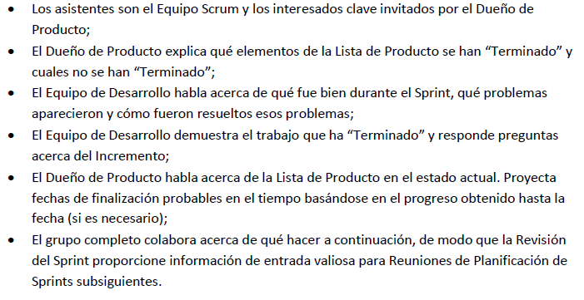
Revisión del Sprint
Notes:
Todo el que pueda dar retroalimentación al equipo
Demora 4 horas para un Sprint de un mes, proporcional para Sprint menores

Slide 49
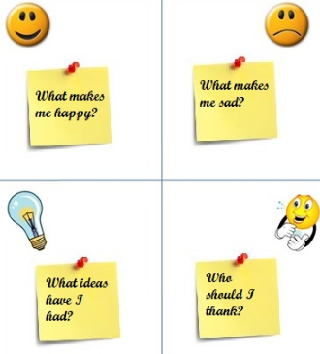
Retrospectiva
El foco es la mejora continua del proceso
La retrospectiva se restringe a los miembros del equipo Scrum: Product Owner, los miembros del equipo de desarrollo y el Scrum Master
Se inspecciona en profundidad cuán colaborativo y productivo es el equipo y cómo hacer para mejorar
Al final el equipo debe haber identificado y se debe haber comprometido con acciones de mejora al proceso

Slide 50
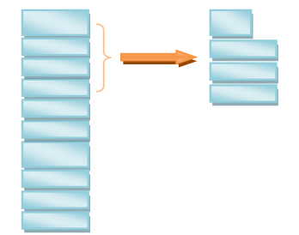
Artefactos
Product Backlog (PB)
Pila del Producto
Sprint Backlog (SB)
Pila del Sprint
El Incremento del Producto (Funcionalidad del Software)

Slide 51
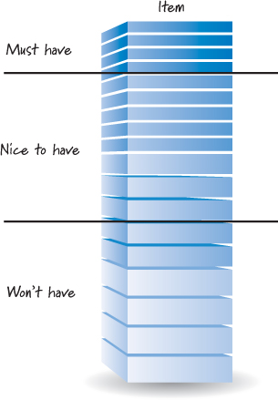
Product Backlog (PB)
La lista de objetivos/requisitos priorizada representa la visión y expectativas del cliente respecto a los objetivos y entregas del producto o proyecto.
Inicialmente son las características requeridas para cumplir la visión del producto.
Se busca hacer el trabajo más valioso primero.
El Product Owner determina la prioridad de los elementos del PB.
En el desarrollo se puede alimentar con nuevas características.
Constante evolución, se pueden adicionar, eliminar o cambiar prioridades.

Slide 52
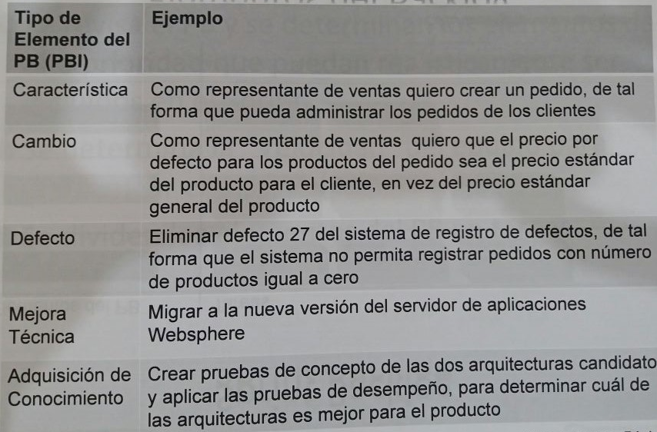
Product Backlog (PB)

Slide 53
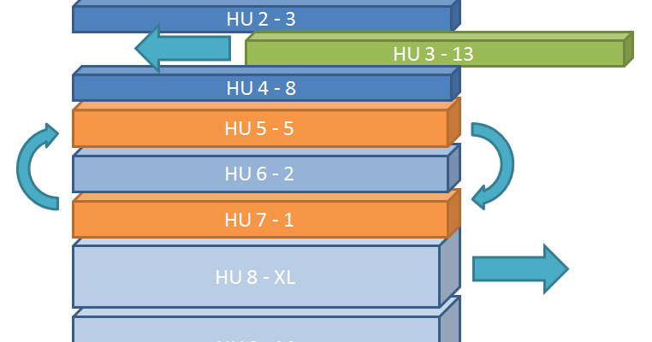
Backlog grooming (o refinamiento del backlog)
Es la reunión en la que el dueño de producto y el equipo se reunen para revisar la pila de producto y añadir, retirar o reestimar historias de usuario.
Para qué sirve?
Para que el dueño de producto tenga las conversaciones necesarias con el equipo antes de introducir una historia de usuario en el backlog.
Para que el dueño de producto pueda estimar las historias con la información proporcionada por el equipo.
Para evitar que el equipo se quede sin historias en las que trabajar.

Slide 54
Sprint Backlog (SB)
Subconjunto de requisitos que serán desarrollados durante el siguiente sprint.
se describe el cómo el equipo va a implementar los requisitos durante el sprint.
Para cada uno de los objetivos/requisitos se muestran sus tareas, el esfuerzo pendiente para finalizarlas y la autoasignación que han hecho los miembros del equipo.
Esta lista permite ver las tareas donde el equipo está teniendo problemas y no avanza, con lo que le permite tomar decisiones al respecto.

Slide 55
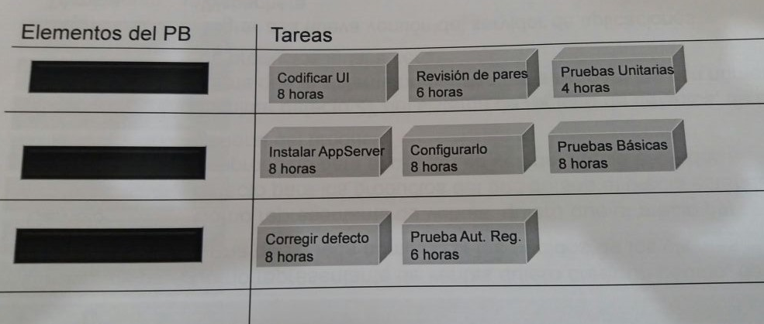
Sprint Backlog

Slide 56
Tablero Kanban
Notes:
El Scrum Master se asegura de que el equipo de desarrollo mantenga la reunión, pero es responsabilidad del equipo dirigir la reunión.
El Scrum Master alecciona al equipo en la correcta realización del Daily Scrum, como parte de su aleccionamiento podría participar en alguna de las reuniones.

Slide 57

Incremento del Producto
Una parte terminada del producto.
Es el resultado del trabajo realizado durante el sprint
El equipo tiene confianza en que el producto esta listo para ser liberado.
La liberación es una decisión de negocio

Slide 58
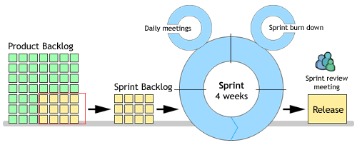
Incremento del Producto

Slide 59
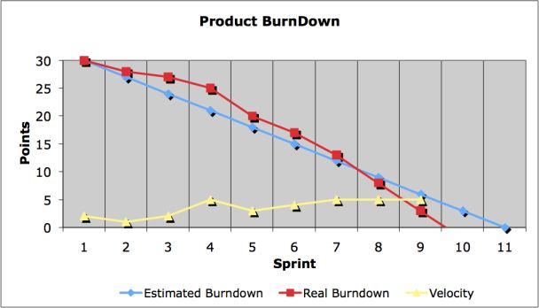
Burndown Chart
Es un gráfico que nos muestra el avance de los Sprints y nos ayuda a medir la cantidad de requisitos en el Product Backlog.

Slide 60
Historias de Usuario
Son una forma de expresar el valor del negocio para elementos del PB.
Entendibles para las personas con enfoque de negocios y para las personas técnicas.
Se documentan en tarjetas para promover la brevedad en la descripción.
Debe ser Independiente, Negociable, Estimable, pequeña, Testeable.

Slide 61
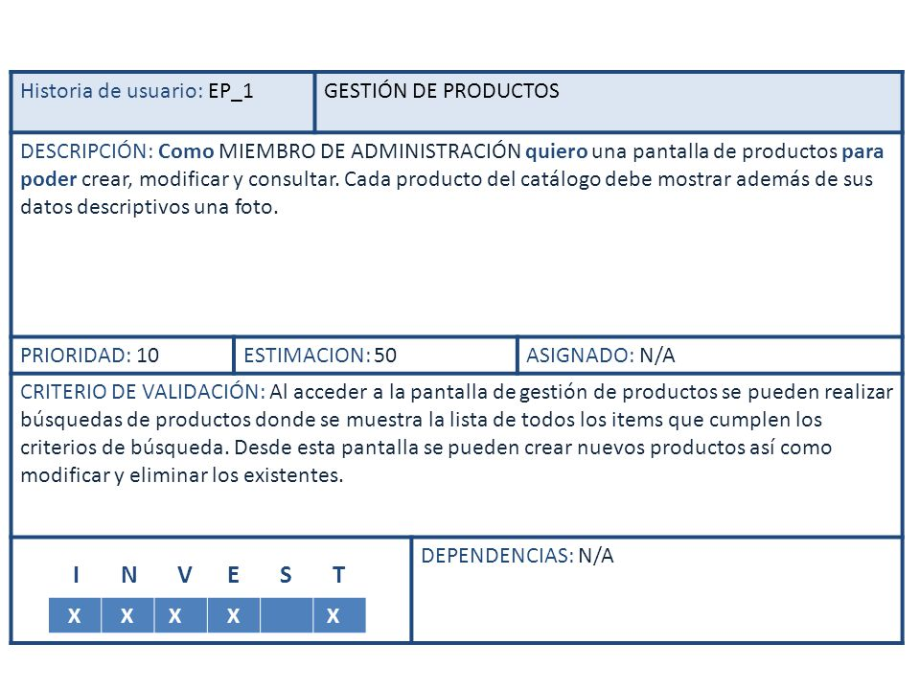
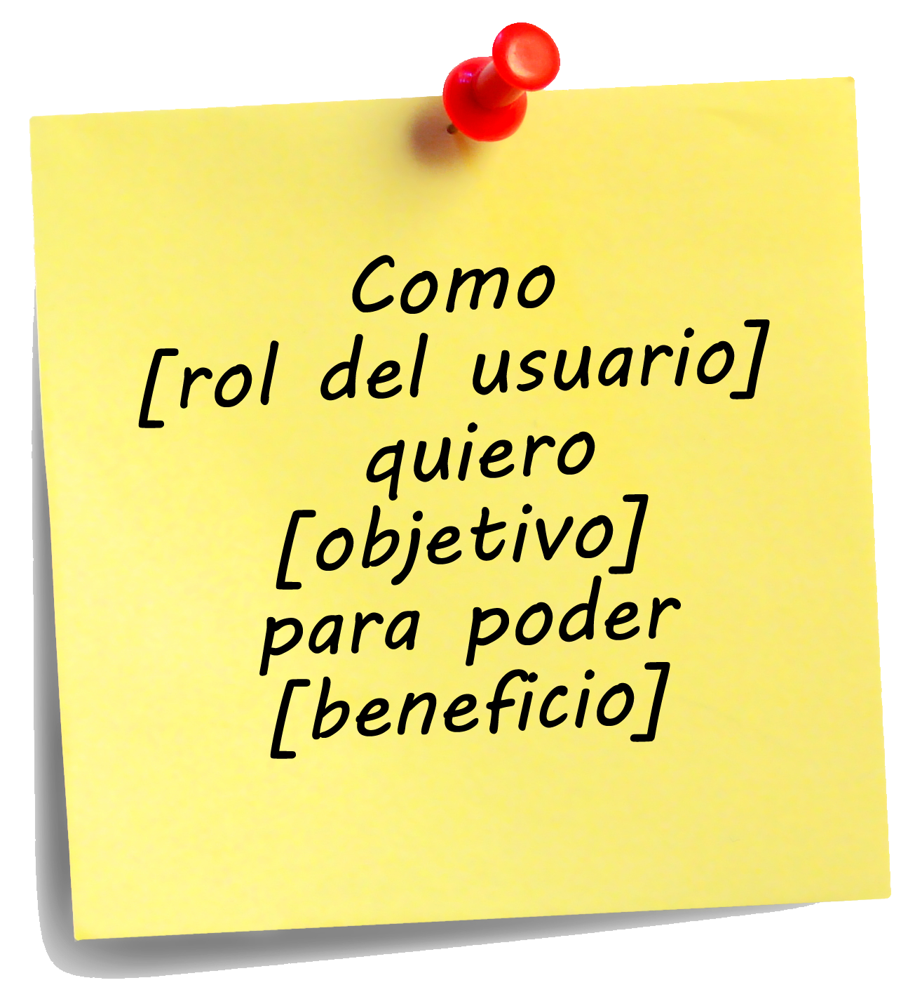
Historias de Usuario
Historias de Usuario
Notes:
Las historias de usuario no son parte del Framework de Scrum, sin embargo son la práctica Ágil mas usada por los equipos Scrum para documentar requerimientos
La conversación se realiza: En la planeación del sprint, cuando esta siendo diseñada, creada y probada durante el sprint. La conversación es principalmente verbal, pero puede ser soportada con documentación (ej. referencia a un documento regulatorio o borradores de interfaz de usuario)
Independiente
Negociable
Valiosa para el cliente
Estimable
Small (Pequeña)
Testeable

Slide 62
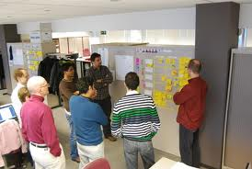
Historias de Usuario
Historias de Usuario
Quienes participan en la elaboración de las historias de usuario:
Product Owner
Scrum Master
Involucrados (Usuarios, Clientes, solicitantes de los requerimientos)
Notes:
Las historias de usuario no son parte del Framework de Scrum, sin embargo son la práctica Ágil mas usada por los equipos Scrum para documentar requerimientos
La conversación se realiza: En la planeación del sprint, cuando esta siendo diseñada, creada y probada durante el sprint. La conversación es principalmente verbal, pero puede ser soportada con documentación (ej. referencia a un documento regulatorio o borradores de interfaz de usuario)
Independiente
Negociable
Valiosa para el cliente
Estimable
Small (Pequeña)
Testeable

Slide 63
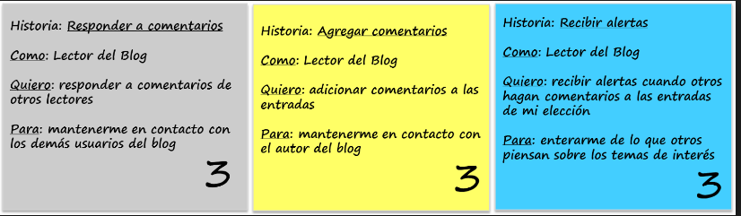
Ejemplo de Historias de Usuario
Historias de Usuario
Notes:
Las historias de usuario no son parte del Framework de Scrum, sin embargo son la práctica Ágil mas usada por los equipos Scrum para documentar requerimientos
La conversación se realiza: En la planeación del sprint, cuando esta siendo diseñada, creada y probada durante el sprint. La conversación es principalmente verbal, pero puede ser soportada con documentación (ej. referencia a un documento regulatorio o borradores de interfaz de usuario)
Independiente
Negociable
Valiosa para el cliente
Estimable
Small (Pequeña)
Testeable

Slide 64
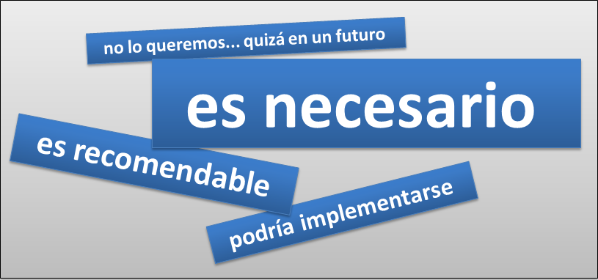
Priorización de las Historias de Usuario
Historias de Usuario
Notes:
Las historias de usuario no son parte del Framework de Scrum, sin embargo son la práctica Ágil mas usada por los equipos Scrum para documentar requerimientos
La conversación se realiza: En la planeación del sprint, cuando esta siendo diseñada, creada y probada durante el sprint. La conversación es principalmente verbal, pero puede ser soportada con documentación (ej. referencia a un documento regulatorio o borradores de interfaz de usuario)
Independiente
Negociable
Valiosa para el cliente
Estimable
Small (Pequeña)
Testeable

Slide 65
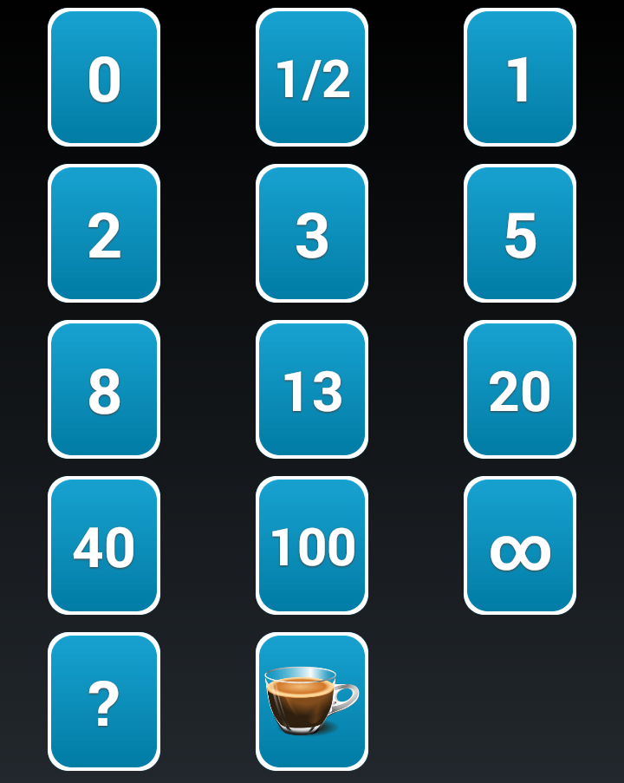
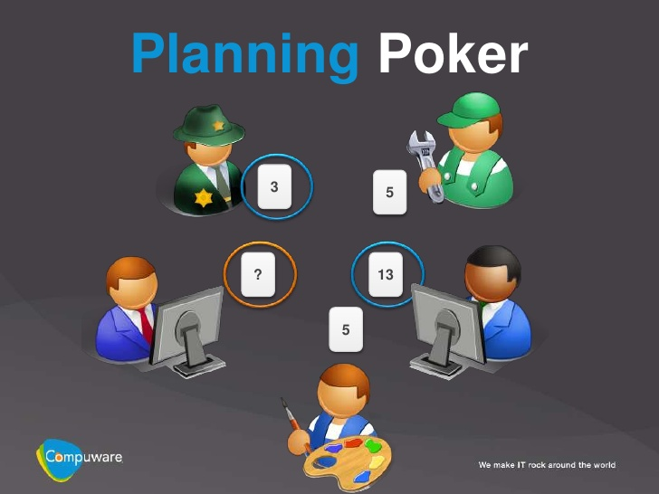
Estimaciones (Duración)
En la tarea de Estimacion participa todo el equipo Scrum
En Scrum es muy utilizada la estimación con Planning Poker

Slide 66
Estimaciones (Duración)
Las Estimaciones se van haciendo comparando el tamaño con la estimación de elementos estimados anteriormente y de similar esfuerzo.
Se inicia estimando una historia de usuario que sirve de referencia para las demás.

Slide 67

Beneficios de Scrum
El cliente puede obtener resultados importantes y utilizables desde las primeras iteraciones.
El cliente puede comenzar el proyecto con requerimientos de alto nivel. Sólo es necesario el detalle de requerimientos de las primeras iteraciones que son las que aportan más valor.
Se puede administrar de manera natural los cambios que van apareciendo durante el proyecto.
Al finalizar cada iteración el equipo puede decidir cómo mejorar su proceso de trabajo, en función de la experiencia obtenida.

Slide 68
Beneficios de Scrum
Gestionar las expectativas del cliente.
Se puede tomar decisiones en cada iteración.
Flexibilidad y adaptación
Permite mitigar desde el inicio los riesgos del proyecto
Permite optimizar el uso de los recursos disponibles
Al finalizar cada iteración el equipo puede decidir cómo mejorar su proceso de trabajo.

Slide 69
Beneficios
Aumento de productividad y calidad.
Alineamiento entre el cliente y el equipo de desarrollo
Equipo motivado, implicado, creativo y que disfruta.
Se puede administrar de manera natural los cambios que van apareciendo durante el proyecto.
Se minimiza el número de errores en desarrollo.

Slide 70

Restricciones
La disponibilidad del cliente debe ser alta durante todo el proyecto dado que participa de manera continua.
La relación con el cliente ha de estar basada en los principios de colaboración más que tratarse de una relación contractual.
Cada iteración debe dar como resultado requisitos implementados, de manera que el resultado sea realmente útil para el cliente y no deje tareas pendientes para futuras iteraciones o para la finalización del proyecto.

Slide 71

Preguntas?

Slide 72


